Slide 1

מערכת ניטור הקשות מקלדת
פרויקט גמר זה מציג מערכת מעקב full stack מתקדמת. המערכת פותחה במרץ 2024. הפרויקט מציע פתרון חדשני לניטור והצגת נתוני הקשות מקלדת.

Slide 2

צוות הפרויקט
ישראל מאיר הורן
2
ישראל ויצמן
1
נתנאל קליר
4
ישראל שמחון
3
"יחד יצרנו פתרון חדשני לניטור והצגת נתוני הקשות מקלדת"

Slide 3

סקירה טכנית
שפות תכנות
טכנולוגיות צד שרת
ממשק משתמש
מסד נתונים
Python, JavaScript
אחסון מידע
flask
HTML5, CSS3

Slide 4
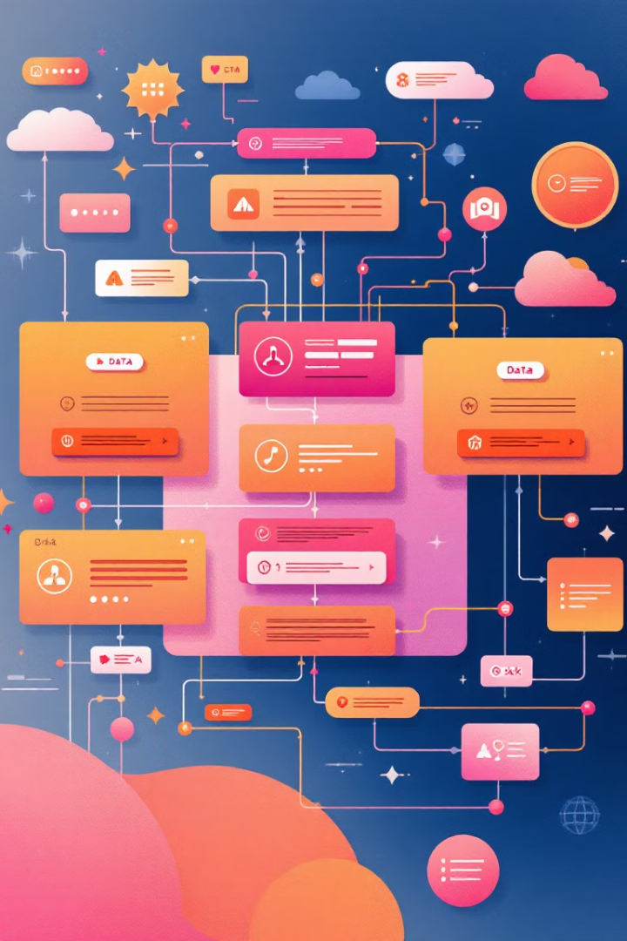
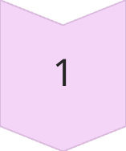
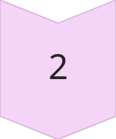
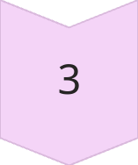
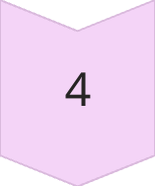
ארכיטקטורת המערכת
מודול מעקב
Python
שרת מרכזי
עיבוד נתונים
ממשק משתמש
אינטראקטיבי
מערכת אחסון
שליפת נתונים

Slide 5
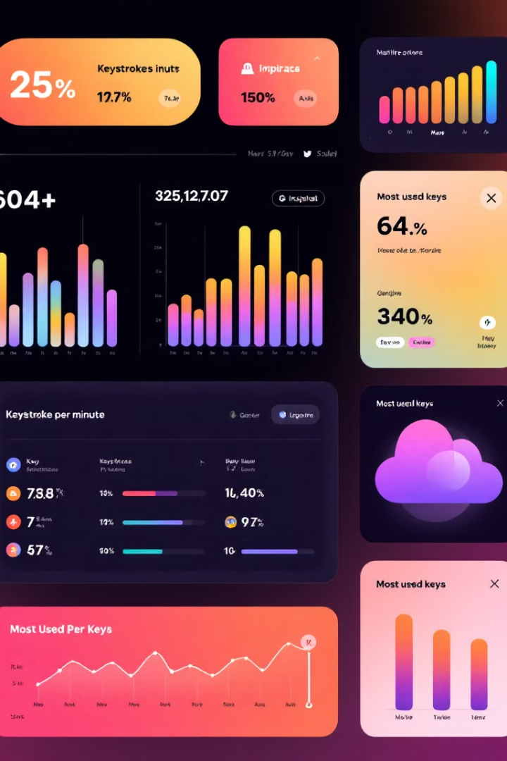




יכולות המערכת
שמירת היסטוריה
תצוגת נתונים
מעקב בזמן אמת
הקשות
ממשק ידידותי
אחר הקשות
ניתוח דפוסים
הקלדה

Slide 6

אבטחה ופרטיות
הצפנת נתונים
אחסון מאובטח
הרשאות משתמשים
תאימות לתקנים
אבטחת מידע

Slide 7
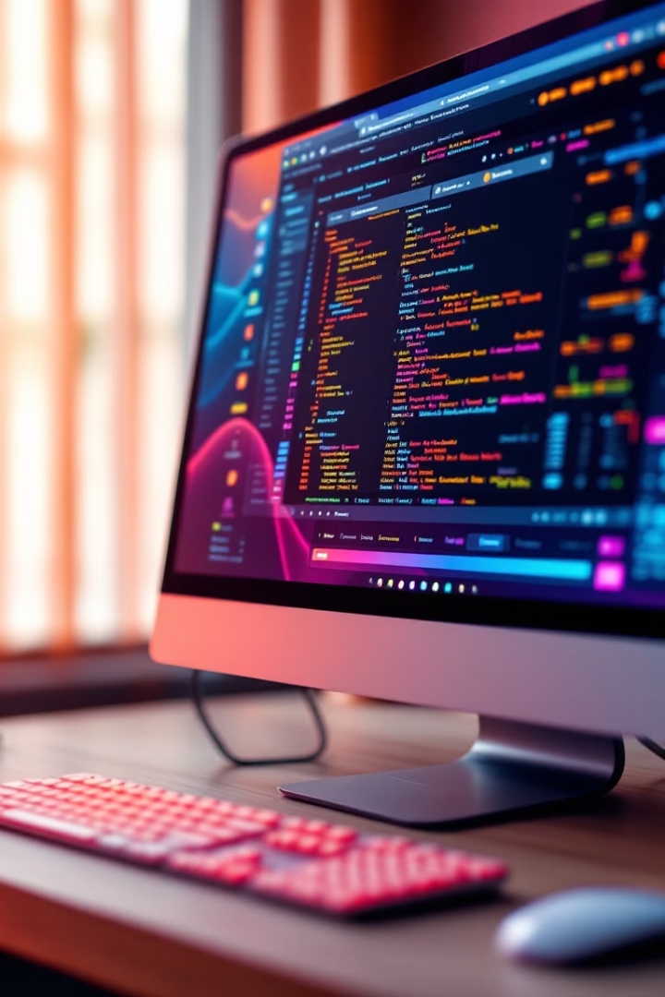
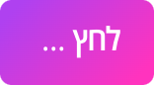
הדגמת המערכת
הסרטון מדגים את תהליך העבודה המלא, ממעקב הקשות ועד לתצוגה בדף האינטרנט. הסרטון מציג את תהליך העבודה מהרצת התוכנית והקשות המקלדת עד הצגתם בדף באתר

Slide 8
סיכום ותודות
הפרויקט מציג יכולת מעקב בלתי מזוהה, הצפנת מידע והצגת מידע ויזואלית. מצורף קובץ תיעוד מלא של הפרויקט.
תודה לצוות המנחה על התמיכה וההכוונה.
תודה לצוות הפרויקט על המסירות והעבודה הקשה.
"אני ישראל שמחון, ובמסגרת הפרויקט פיתחתי שרת Flask מתקדם שנועד לאסוף מידע חיוני מהמחשב המותקף. השרת פועל בצורה יעילה ומאובטחת, ומאחסן את המידע בקובץ ייעודי. לאחר מכן, המידע נשלח בצורה חלקה ומהירה לפי בקשת קוד ה-JavaScript. פיתוח זה מהווה את הבסיס לאיסוף הנתונים בפרויקט, והוא תוכנן תוך התחשבות בביצועים ובאמינות."
"אני ישראל מאיר הורן, ובפרויקט זה לקחתי על עצמי את תפקיד הבטחת האיכות. ביצעתי בדיקות QA מקיפות לאורך כל שלבי הפיתוח, כדי להבטיח שהמוצר הסופי עומד בסטנדרטים הגבוהים ביותר. בנוסף, כתבתי את קובץ התיעוד המצורף, שמספק מידע מפורט על הפרויקט, תהליכי הפיתוח והשימוש במערכת. התיעוד נועד להקל על הבנת הפרויקט ולסייע בתחזוקה עתידית."
"אני נתנאל קליר, ובפרויקט זה הייתי אחראי על פיתוח צד הלקוח (Front-End). תוך כדי עבודה, רכשתי ידע מעמיק בשפת JavaScript, ויישמתי את עקרונות הפיתוח המודרניים. הקוד שלי מאורגן ומחולק לשלושה חלקים נפרדים: JavaScript, CSS ו-HTML, בהתאם לסטנדרטים המקובלים. פיתוח זה מבטיח חוויית משתמש אינטואיטיבית ונעימה."
"אני ישראל ויצמן, ובפרויקט זה התמקדתי בפיתוח מנגנון מעקב הקשות. פיתחתי קוד מורכב ויעיל, המאפשר מעקב מדויק אחר כל הקשה. הקוד שלי מחולק למספר קבצים, תוך שימוש בעקרונות תכנות מונחה עצמים (OOP) ובתכנות מופשט (ABS). פיתוח זה מבטיח אמינות וגמישות, ומאפשר הרחבה ושינויים עתידיים בקלות."

